Slide 1
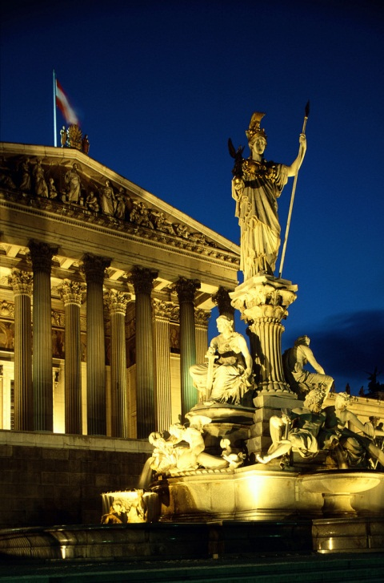
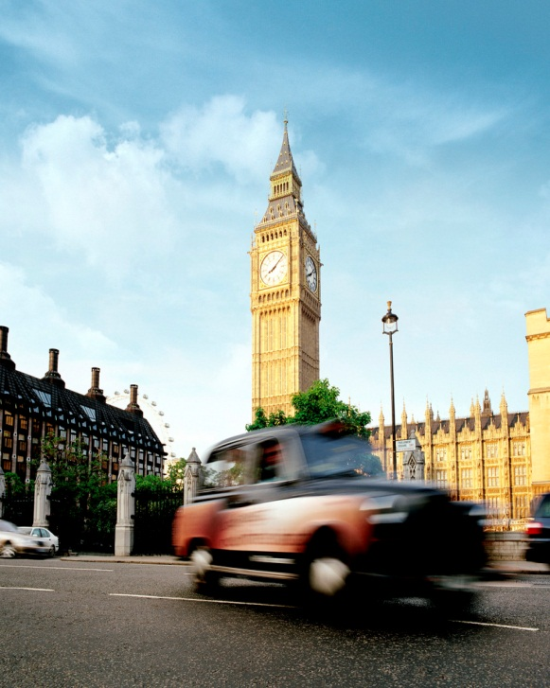

Základní škola a Mateřská škola, Chvalkovice, okres Náchod
CZ.1.07/1.1.05/04.0031 „Rozvoj interaktivních způsobů výuky ve škole“
Mgr. Marie Šimková
VOZ8_02
Zákonodárná moc

Slide 2
Moc ve státě
Zopakujme si definici státu:
Stát je organizované společenství lidí, žijících na ohraničeném území. Státní moc je nezávislá, neodvozená od žádné jiné (suverenita a svrchovanost státu). Vnitřní i vnější záležitosti si řeší každý stát sám.
Vzpomeneš si jak se dělí státní moc?
V demokratickém státě existuje systém tří mocí: zákonodárné, výkonné a soudní. Demokratický, svobodný systém věnuje velkou pozornost ústavním pojistkám, které omezují moc státu a zabraňují tak zneužití státní moci zejména v oblasti lidských práv. Moc zákonodárná, moc výkonná a moc soudní jsou na sobě nezávislé, demokraticky kontrolovatelné a vzájemně vyvažované do rovnováhy.

Slide 3
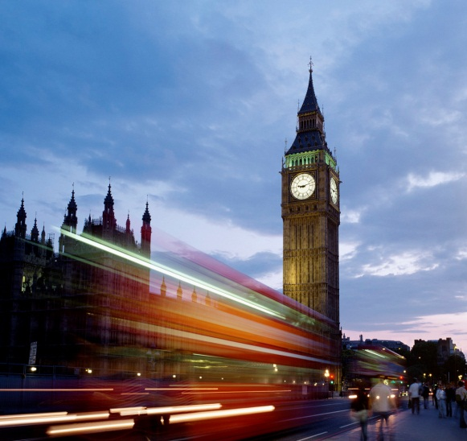
Zákonodárná moc (legislativa) je oprávnění vydávat zákony, což je svěřeno zákonodárnému sboru = parlamentu.
V České republice je představitelem zákonodárné moci dvoukomorový parlament, skládající se z Poslanecké sněmovny a Senátu.
Z hlediska možných oblastí právní úpravy není zákonodárce, tedy poslanec či senátor, ničím omezen. Může tedy zákonem upravovat kteroukoli oblast společenských vztahů, aniž by k tomu potřeboval nějaké zvláštní zmocnění.
Ale samotné oprávnění upravovat prostřednictvím zákonů různé oblasti společenských vztahů zvláštní zmocnění potřebuje a to je obsaženo v ústavě. Díky tomu pak může dojít k tomu, že zákon nebo některé jeho ustanovení odporuje ústavnímu řádu a v takovém případě tento zákon nebo jeho část může zrušit Ústavní soud.
Poznáš ve které zemi mají tuto budovu parlamentu?
Ano, je to Velká Británie.

Slide 4
Parlament ČR
Parlament České republiky je dvoukomorový zákonodárný sbor České republiky. Je tvořen Poslaneckou sněmovnou (dolní komora) a Senátem (horní komora).
Historie vývoje zákonodárného sboru v ČR
Na českém území se vystřídalo plno druhů a typů Parlamentů, od Říšské rady za Rakouska - Uherska až po současný Parlament České republiky.
Revoluční národní shromáždění byl jednokomorový parlament Československé republiky v letech 1918 až 1920 (do přijetí Ústavní listiny Československé republiky).
Za první republiky byl Parlament podobný tomu dnešnímu, Senát však měl 150 senátorů a Poslanecká sněmovna 300 poslanců. Obě komory byly voleny poměrným systémem a volební období bylo delší. (poslanec 6 let, dnes 4 roky; senátor 8 let, dnes 6 let).
Za třetí republiky a po převzetí moci KSČ v roce 1948 až do roku 1968 tvořilo legislativu jednokomorové Národní shromáždění s 300 členy, kteří byli voleni na čtyři roky.

Slide 5
Od roku 1968, kdy byl přijat Ústavní zákon o československé federaci, tvořilo moc zákonodárnou na federální úrovni dvoukomorové Federální shromáždění, tvořené Sněmovnou lidu, do které byli poslanci voleni podle počtu obyvatel v daném státu (Česko a Slovensko), a Sněmovnou národů, do které se volil z každého státu stejný počet poslanců. Na území jednotlivých států ČSSR (ČSFR) pak jako zákonodárné sbory fungovaly tzv. národní rady.
Parlament České republiky vznikl k 1. lednu 1993 z České národní rady, která se stala Poslaneckou sněmovnou. Ta až do roku 1996 vykonávala i funkce Senátu.

Slide 6
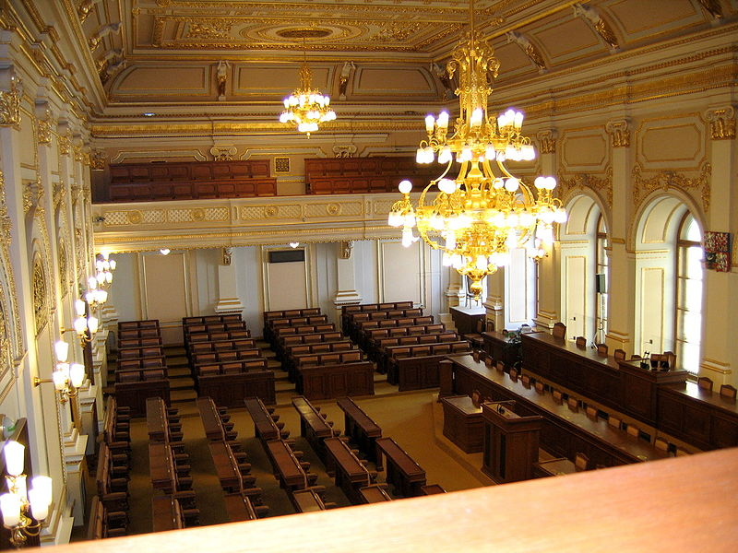
Poslanecká sněmovna
Dolní komoru parlamentu tvoří 200 poslanců, kteří jsou poměrným volebním systémem voleni na dobu čtyř let z řad svéprávných občanů České republiky starších 21 let.
Vznikla k 1. lednu 1993, kdy nahradila dosavadní Českou národní radu. Sídlí ve Sněmovní ulici na Malé straně v Praze. Poslanecká sněmovna je usnášení schopná pouze za přítomnosti tzv. kvora, tedy nejméně 67 poslanců.
Na rozdíl od Senátu může být Poslanecká sněmovna rozpuštěna prezidentem republiky v případech uváděných Ústavou, ne však v posledních třech měsících před skončením jejího volebního období.
Obr. 1.

Slide 7
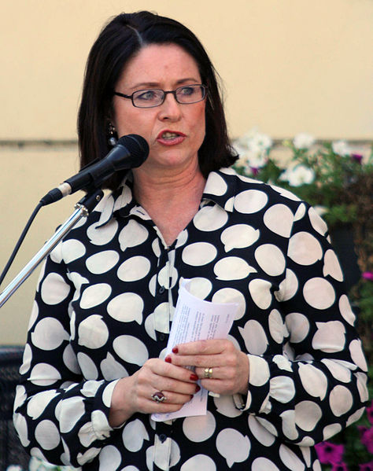
Vedení a orgány PS
Předsedkyně Poslanecké sněmovny: Miroslava Němcová, ODS
Místopředsedové Poslanecké sněmovny: Lubomír Zaorálek, ČSSD
Výbory - podle Jednacího řádu Poslanecké sněmovny je komora povinna zřídit:
mandátový a imunitní výbor,
petiční výbor,
rozpočtový výbor,
kontrolní výbor,
organizační výbor,
volební výbor,
výbor pro evropské záležitosti.
Obr. 2.

Slide 8
Složení Poslanecké sněmovny
Stav k 18. červnu 2012.
Česká strana sociálně demokratická – zvoleno 56 poslanců
Občanská demokratická strana – zvoleno 53 poslanců, členy klubu 51 poslanců
TOP 09 a Starostové – zvoleno 41 poslanců, členy klubu 41 poslanci
Komunistická strana Čech a Moravy – zvoleno 26 poslanců, členy klubu 26 poslanců
Věci veřejné – zvoleno 24 poslanců, členy klubu 12 poslanců
Nezařazení – 16 poslanců

Slide 9
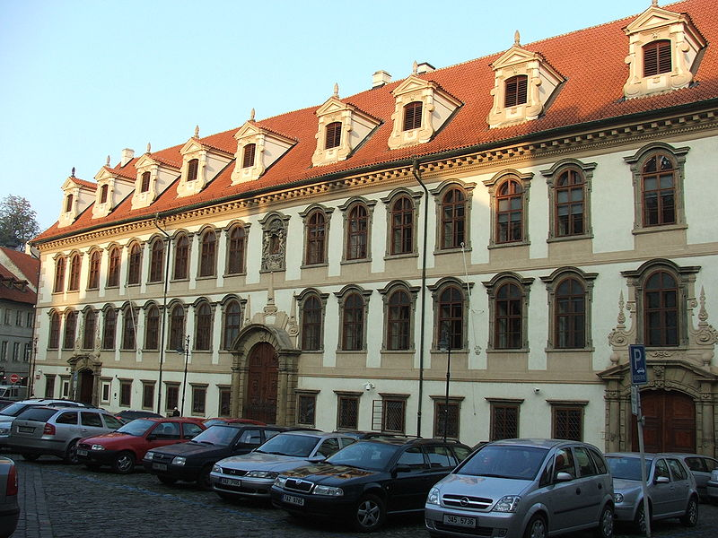
Senát
Představuje tzv. horní komoru parlamentu, kterou tvoří 81 senátorů volených většinovým volebním systémem na šest let. Každé dva roky se volí jedna třetina. Senátorem se může stát pouze svéprávný občan České republiky starší 40 let. První volby do obnoveného Senátu České republiky se uskutečnili v roce 1996 za poměrně malé volební účasti.
Sídlí v areálu Valdštejnského paláce, jeho součástí je rovněž Valdštejnská zahrada, jízdárna, Kolovratský palác a Malý Fürstenberský palác.
Senát je prakticky nerozpustitelný. Měl by fungovat jako klidnější a stabilnější protiváha Poslanecké sněmovny, jako prvek vytvářející předpoklady pro kvalitnější legislativní proces.
Obr. 2.

Slide 10
Složení Senátu
ČSSD – 41 křesel
ODS – 24 křesel
KDU-ČSL – 6 křesel
KSČM – 2 křesla
Starostové – 5 křesel
Severočeši.cz – 2 křesla
Nestraníci – 1 křeslo

Slide 11
Malý úkol na konec. Ke zkratkám politických stran připiš jejich celý název.
ČSSD
ODS
KDU-ČSL
KSČM
VV
Česká strana sociálně demokratická
________________________________________________________
Občanská demokratická strana
________________________________________________________
Křesťanská a demokratická unie – Česká strana lidová
___________________________________________________
Komunistická strana Čech a Moravy
_______________________________________________________
Věci veřejné
_________________________________________________________

Slide 12
Neslučitelnost funkcí
Najdi ve slovníku cizích slov význam slova inkompatibilita. Bude se nám to v této kapitolce velmi hodit.
Obě komory Parlamentu fungují jako nezávislé orgány, mezi nimiž Ústava zakotvuje tzv. inkompatibilitu, což znamená, že není možné, aby jedna osoba byla členem Poslanecké sněmovny tak Senátu. Rovněž je neslučitelná s funkcí poslance a senátora funkce prezidenta republiky, soudce a mnoha dalších, o nichž to stanoví zákon.
Zásada inkompatibility je pojistkou k zajištění nezávislosti a nestrannosti legislativy na zbývajících „státních mocech“, aby nedocházelo k prolínání funkcí představitelů exekutivy s funkcemi v orgánech moci zákonodárné a soudní. Nebylo by totiž nejen žádoucí, ale bylo by to přímo popření dříve uvedeného principu dělby státní moci, kdyby její jednotlivé součásti (tj. jednotlivé oddělené moci) zároveň reprezentovaly stejné osoby, kdyby tedy zákon umožňoval průnik těchto mocí navzájem.

Slide 13
Anotace: Prezentace slouží jako textový a obrazový materiál k výuce kapitoly Zákonodárná moc. Je doplněna o interaktivní prvky umožňující snadnější a záživnější zapamatování učiva.
Obr. 1.: Budova_snemovny. In: Wikipedia: the free encyclopedia [online]. San Francisco (CA): Wikimedia Foundation, 2001- [cit. 2012-08-28]. Dostupné z: http://cs.wikipedia.org/wiki/Soubor:Zasedac%C3%AD_s%C3%A1l_Poslaneck%C3%A9_sn%C4%9Bmovny.jpg
Obr.2.:Miroslava_Nemcova. In: Wikipedia: the free encyclopedia [online]. San Francisco (CA): Wikimedia Foundation, 2001- [cit. 2012-08-28]. Dostupné z: http://cs.wikipedia.org/wiki/Soubor:Miroslava_N%C4%9Bmcov%C3%A1_at_UNESCO_celebrations_in_T%C5%99eb%C3%AD%C4%8D,_cropped_portrait.jpg
Obr. 3.: Senat_Wallenstein_palace. In: Wikipedia: the free encyclopedia [online]. San Francisco (CA): Wikimedia Foundation, 2001- [cit. 2012-08-28]. Dostupné z: http://cs.wikipedia.org/wiki/Soubor:Senat_Wallenstein_palace_Prague_4677.JPG
Obr. 4.: Logo_of_the_Czech_Republic. In: Wikipedia: the free encyclopedia [online]. San Francisco (CA): Wikimedia Foundation, 2001- [cit. 2012-08-28]. Dostupné z: http://cs.wikipedia.org/wiki/Soubor:Senate_of_the_Czech_Republic_-_logo.png
Ostatní obrázky galerie Klipart.

